Slide 1
无尽的重复
Notes:
本PPT模板部分元素使用了幻灯片母版制作。如果需要修改，点击-视图-幻灯片母版-修改；完成后关闭编辑母版即可。

Slide 2

你的密码安全吗？

Slide 3
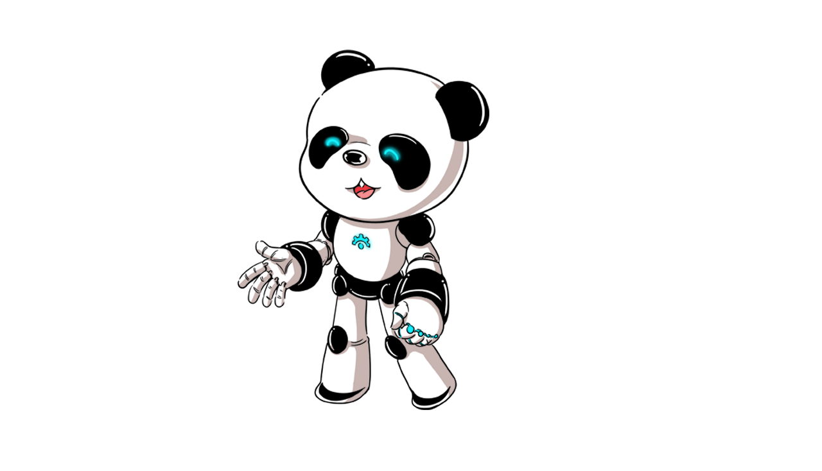
目 录
01
while 循环
猜密码
02
03
思维拓展

Slide 4
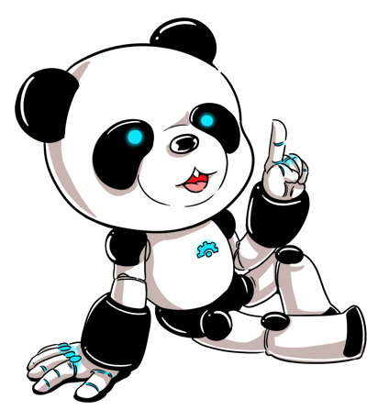
1. while 循环

Slide 5
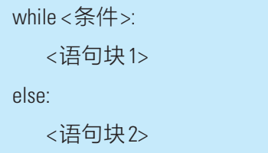
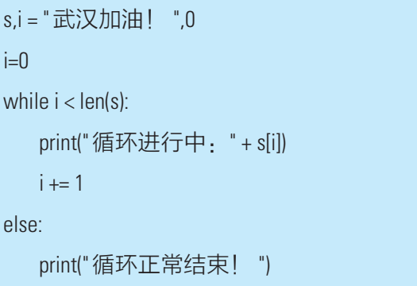
1.1 扩展 while 循环
while结构也有一种扩展模式，使用方法如图：
在这种扩展模式中，当while循环正常执行后，程序会继续执行else语句中的内容。例如：

Slide 6
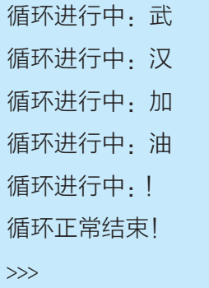
1.1 扩展 while 循环
程序执行结果：
如果通过while循环实现一个计数器，需要在循环体的外面对计数器进行初始化，并在每次循环中对计数器进行累加。比较一下for循环过程，在for循环中循环变量逐一取自遍历结构，不需要程序维护计数器。
从以上程序执行结果可以看出， else语句只在循环体正常执行后才执行。

Slide 7
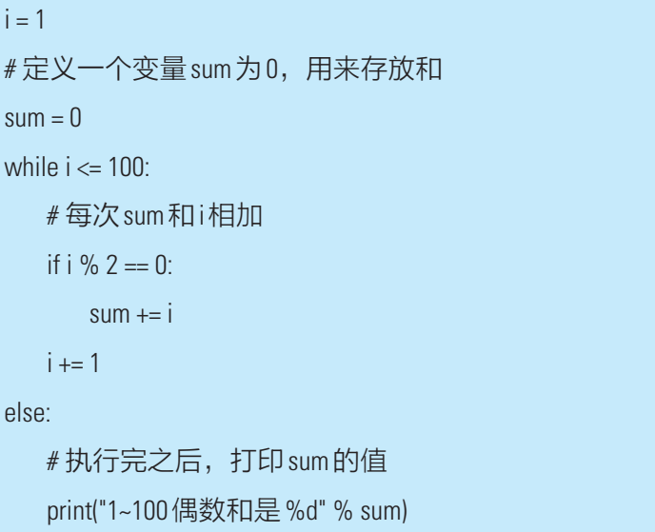

1.1 扩展 while 循环
编程练习：利用扩展while结构，编程求1~100偶数的和。
程序运行结果
参考代码

Slide 8
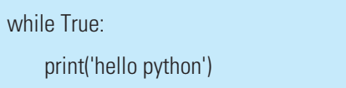
1.2 while 循环的条件和死循环
在while的循环结构中，当条件表达式为真时，循环体语句块就得到重复执行。在使用while循环时要特别注意，应该设定好循环的终止条件，以便可以停止循环过程，否则就会陷入无穷循环的境地。
永远执行下去的循环一般称为死循环，也就是表达式永远为真，循环不可能终止。
while死循环死循环的案例如下：

Slide 9

1.2 while 循环的条件和死循环
除了在嵌入式应用等少数情况允许上述死循环，大多数情况下死循环的出现是设计上的错误。如何避免在Python程序出现死循环是编程时需要重视的问题。
正常的情况下， while循环体里面至少应该包含改变条件表达式的值得语句，以便可
以使循环趋于结束。解决无限（死）循环的方法就是：确保循环结构中至少有一次计算能让循环条件变为False值，或使用中断语句直接跳出循环体。

Slide 10


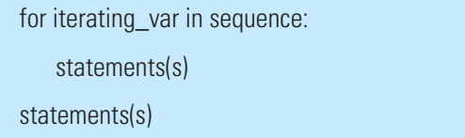
1.3 while 循环嵌套
Python 语言允许在一个循环体里面嵌入另一个循环。例如，前面介绍的for循环就允许for循环体里面再嵌入另一个for循环。
Python for循环嵌套for循环的语法格式可以描述为：

Slide 11
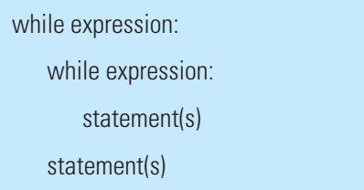
1.3 while 循环嵌套
Python语言允许while循环体里面再嵌入另一个while循环
while循环里面再嵌套while循环的语法格式可以描述为：

Slide 12
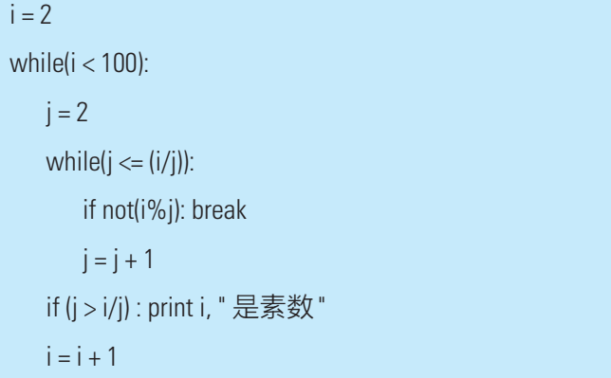
1.3 while 循环嵌套
编程练习：使用while嵌套循环编程，输出2~100的素数
程序示例

Slide 13
2. 猜密码

Slide 14

2. 猜密码
任务要求
计算机随机产生一组密码，要求设计猜密码功能，接收键盘输入一组密码，程序负责进行两组密码比对，提示比较结果。
任务1：程序固定一组密码，接收键盘输入密码，实现猜密码功能。

Slide 15
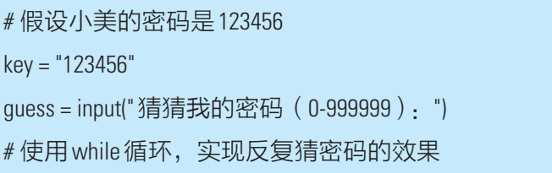
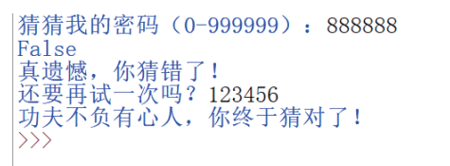
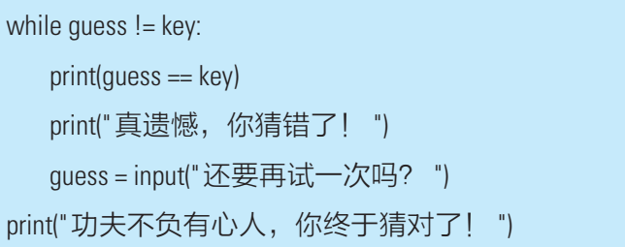
2. 猜密码
参考程序代码
程序运行结果

Slide 16
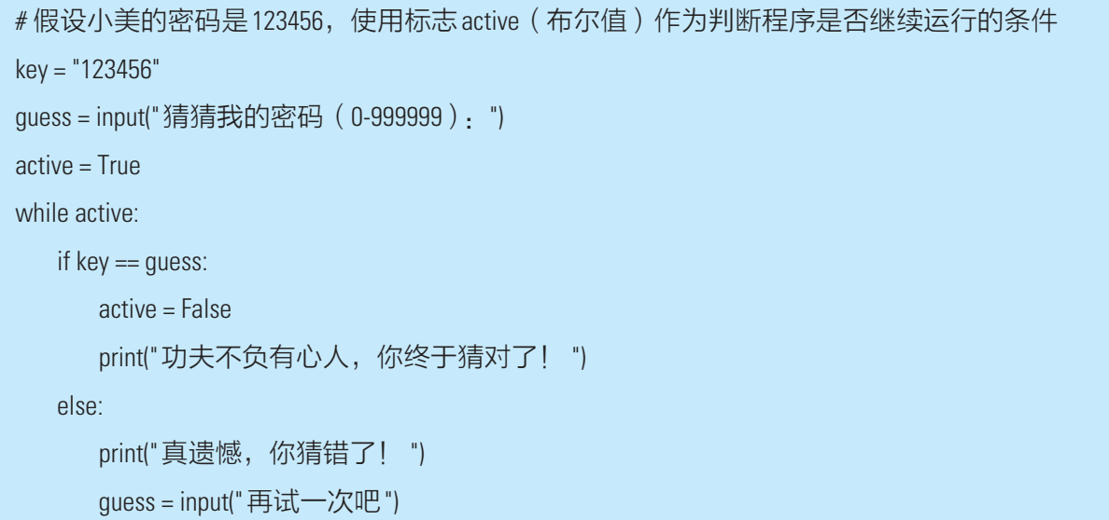
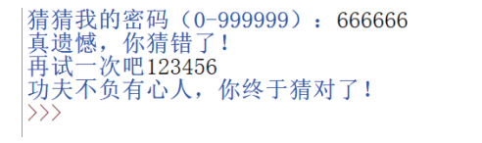
2. 猜密码
任务2：完善程序，使用标志作为程序继续运行的条件
参考程序代码
程序运行结果

Slide 17

2. 猜密码
任务3
任务描述：使用while语句编写一段程序，实现猜测计算机产生的0~20的随机数字，如果猜错则继续进行猜测，如果猜对则打印出猜中所用的次数。

Slide 18
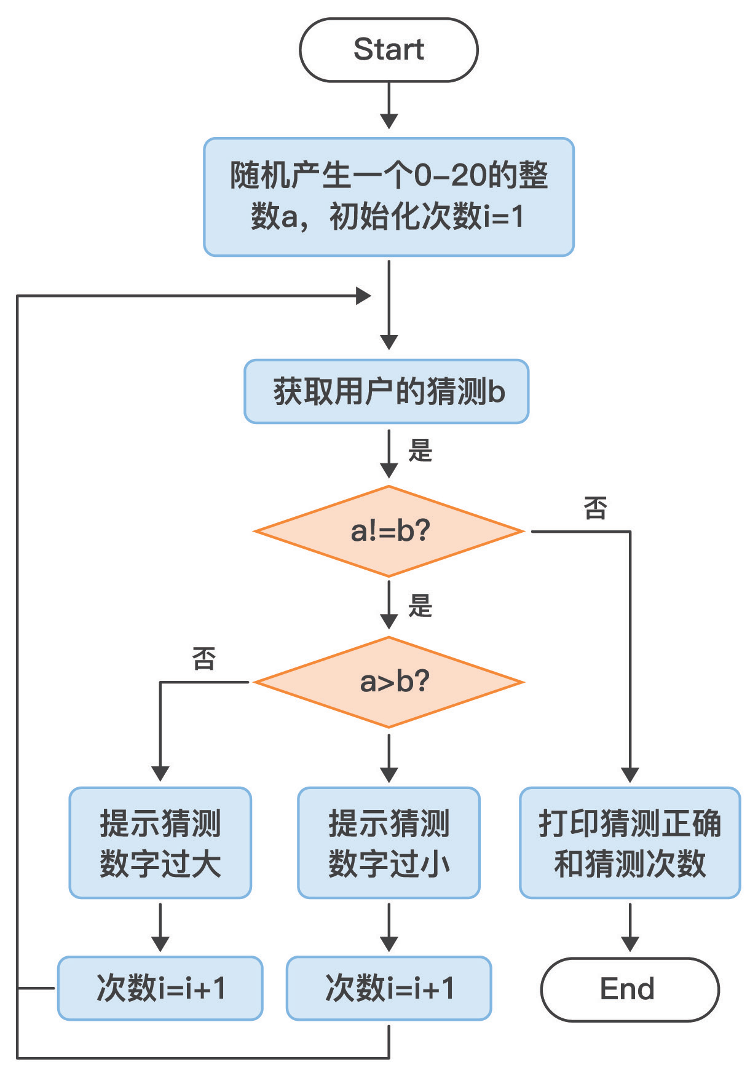
2. 猜密码
流程图设计

Slide 19
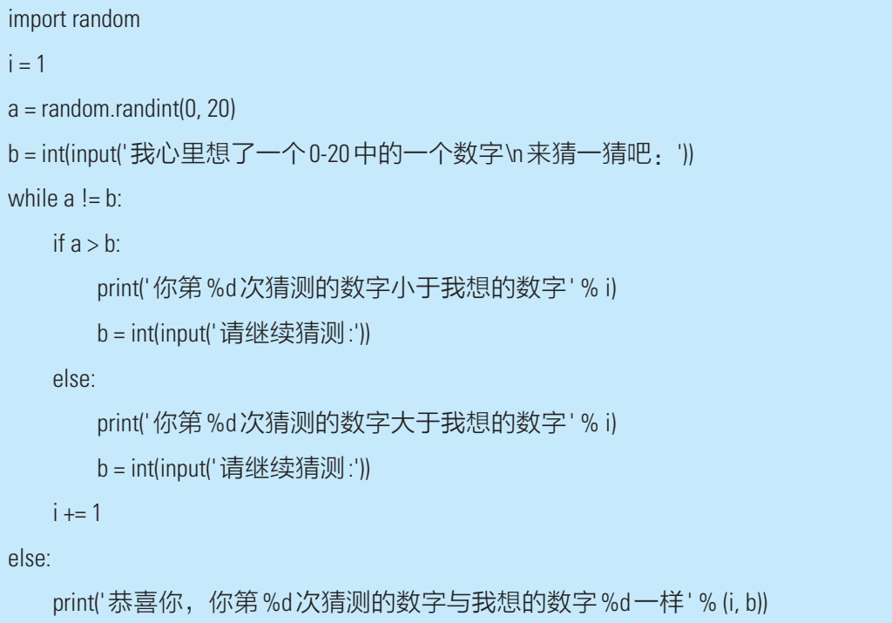
2. 猜密码
参考代码示例

Slide 20
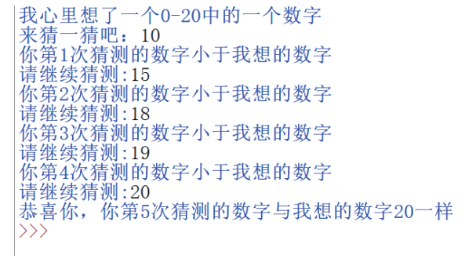
2. 猜密码
运行结果

Slide 21
3. 思维拓展

Slide 22

3.1 什么是bug
英文的bug，原意是“臭虫、小病”的意思，现在被常用来特指计算机程序设计中的缺陷或错误。程序bug是指在软件运行中因为程序本身有错误而造成的功能不正常、死机、数据丢失、非正常中断等现象。

Slide 23
3.2 产生 bug 的原因
程序出现bug的原因主要有：
 算法设计适用性考虑不周，忽视了异常情况的存在。
 对各种流程分支的处理逻辑考虑不全面。
 对模块边界情况的处理不到位。
 对输入数据的规范性检查缺失。
 调用接口的设计有局限。
 编写代码时的手误。

Slide 24

小结
while 结构
扩展while循环、while 循环的条件和死循环、while 循环嵌套
猜密码

Slide 25
冒泡排序
冒泡排序是程序设计中一种简单实用的排序方法，它重复地访问要排序的元素列，依次比较两个相邻的元素，如果顺序（如从大到小、首字母从Z到A）错误就把他们交换过来。访问元素的工作是重复地进行，直到没有相邻元素需要交换，也就是说该元素列已经排序完成。

Slide 26
冒泡排序
冒泡排序方法的工作原理如下：
 比较相邻的元素。如果第一个比第二个大，就交换他们两个。
 对每一对相邻元素做同样的工作，从开始第一对到结尾的最后一对。在这一点，最后的元素应该会是最大的数。
 针对所有的元素重复以上的步骤，除了最后一个。
 持续每次对越来越少的元素重复上面的步骤，直到没有任何一对数字需要比较。

Slide 27
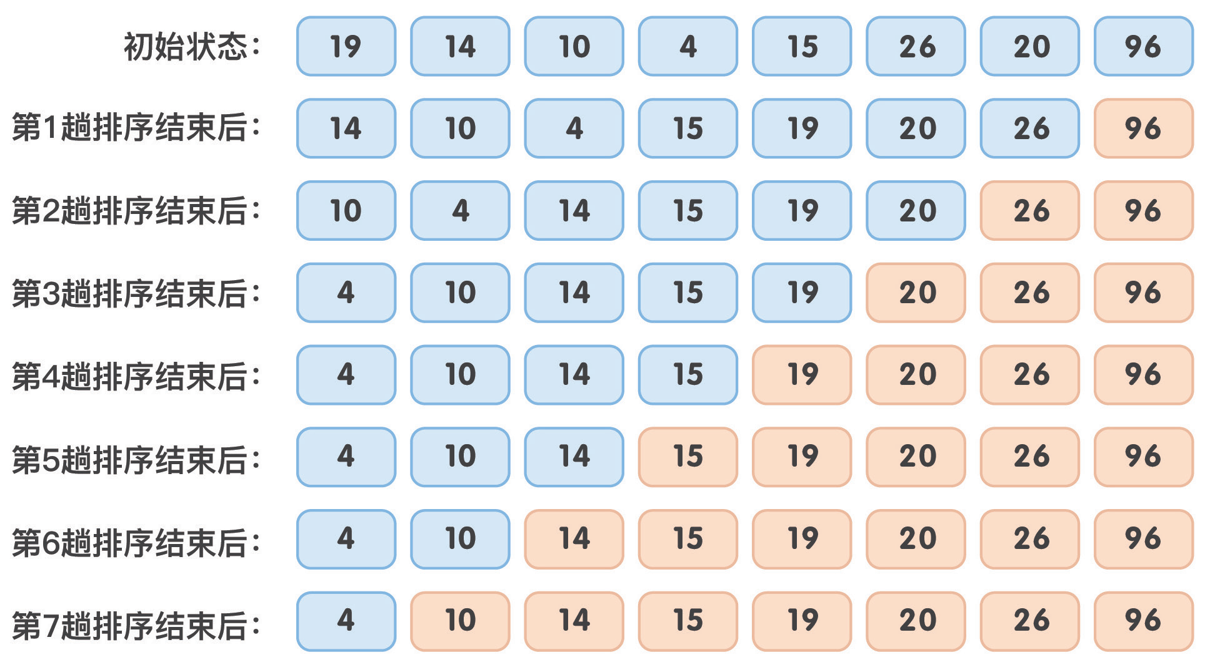
课后作业
请通过Python的循环嵌套，设计一个能实现冒泡排序功能的程序。

